Slide 1

BUBY
霸笔笔记
（安卓APP）
测试
G02小组：高兴欣 王晨旭 倪嘉玲
Notes:
亮亮图文旗舰店https://liangliangtuwen.tmall.com

Slide 2
组内人员
项目经理：高兴欣
微信号：13575809175
QQ号：9448113663
组员：倪嘉玲
微信号：15988890403
QQ号：790561739
组员：王晨旭
微信号：13588268977
QQ号：657370304
项目指导者/验收者：杨枨
微信号：HolleyYang

Slide 3
目录/CONTENTS
1.项目简介
2.项目测试情况
3.使用工具及文献
4.绩效考核

Slide 4
1
项目简介
项目背景
代码规范

Slide 5
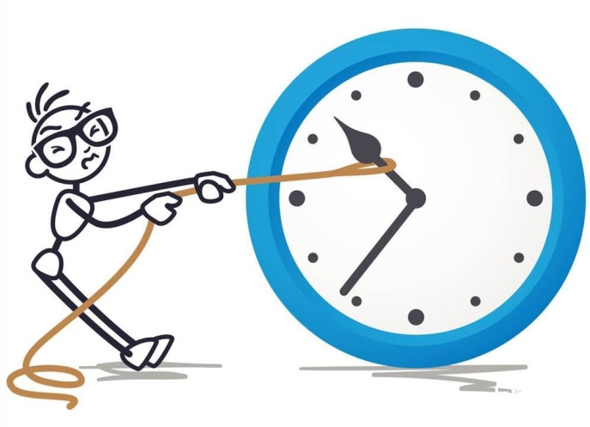
项目背景
PRODUCT BACKGROUND
在现在的生活中，许多人都有共同的问题，比如最常见的就是拖延和健忘，时常喜欢把事情一拖再拖导致工作学习效率都不高，也经常有时候会忽然地“失忆”。因此我们希望开发一个方便随手记，具有时间轴的功能的软件，可以时刻提醒自己，养成高效率的习惯，也可以防止遗漏事项。

Slide 6
代码规范
CODE RULES
1.相关模块的名字统一采用每个单词开始首字母大写例如：AddUser
2.If()后面统一使用大括号{}
3.相关数据名字进行统一比如名字：UserAccount 密码：UserPassword
4.若遇到可能会重复的代码，尽可能编写新的函数进行调用
5.常量命名全部大写，单词间用下划线隔开

Slide 7
2
项目测试情况
一.单元测试
二.集成测试
三.确认测试
四.白盒测试
五.黑盒测试

Slide 8
部分测试用例

Slide 12
待办事项模块5以及日程模块6也同笔记和日记的测试模块一致

Slide 14
① 单元测试情况

Slide 15
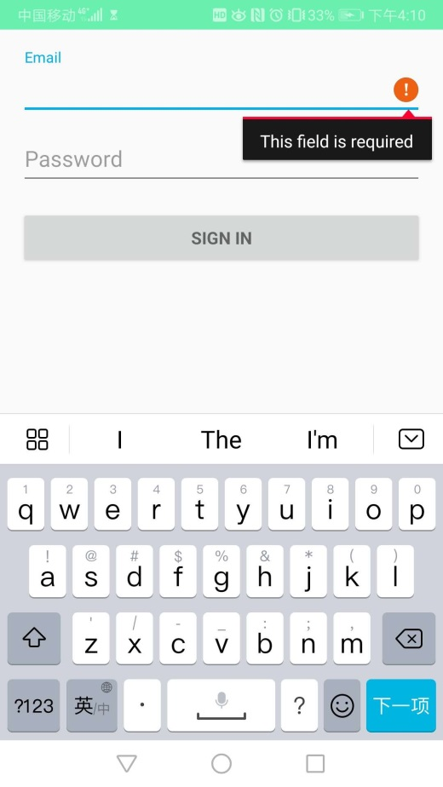
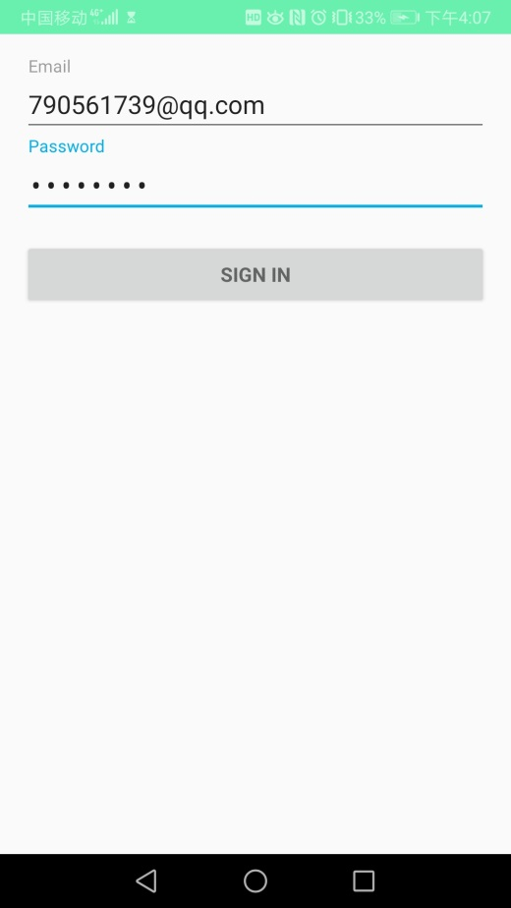
注册模块测试
邮箱不能为空
此时进入登陆界面

Slide 16
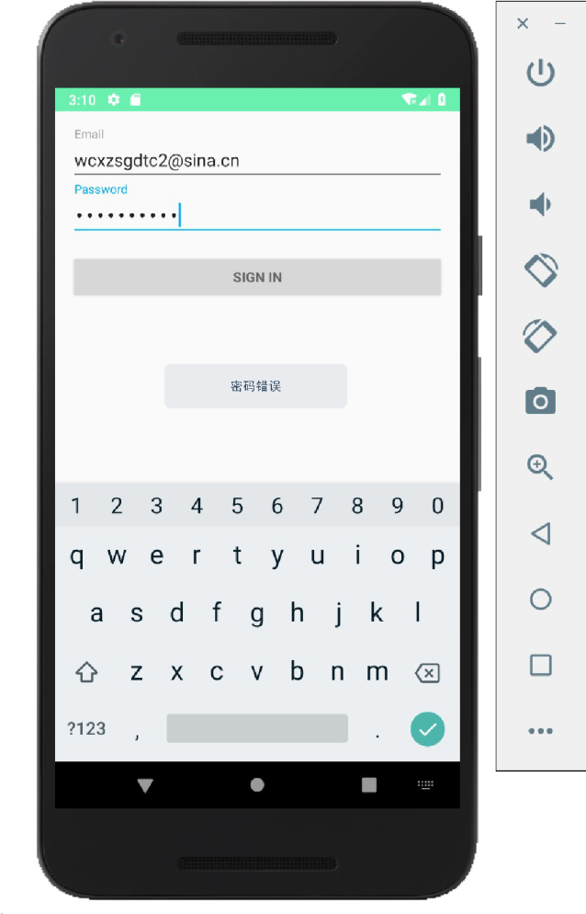

登陆模块测试

Slide 17
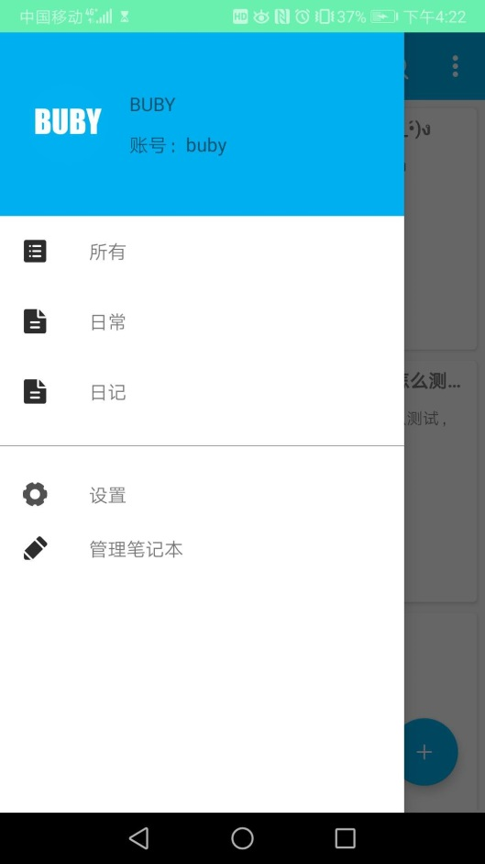
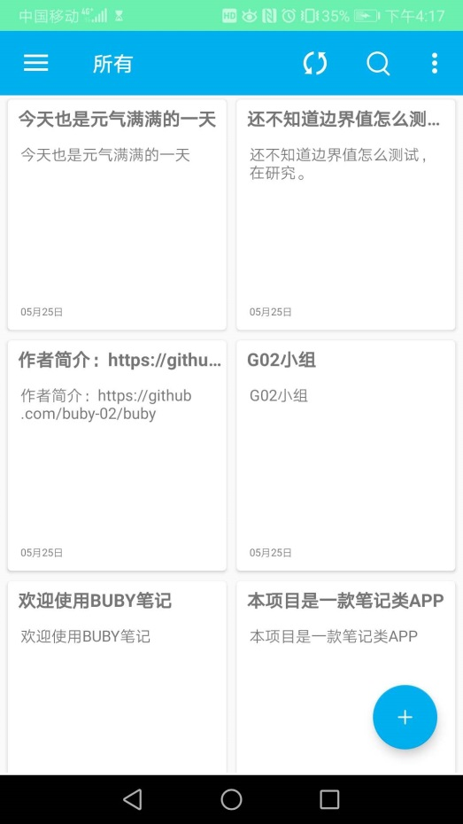
功能模块测试
列表里有各个分类，可自定义
所有显示全部笔记记录

Slide 18
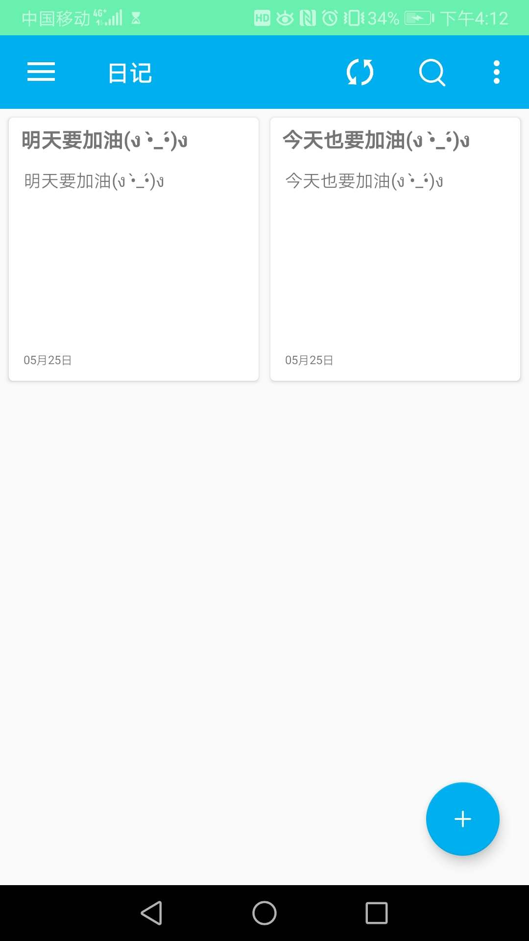
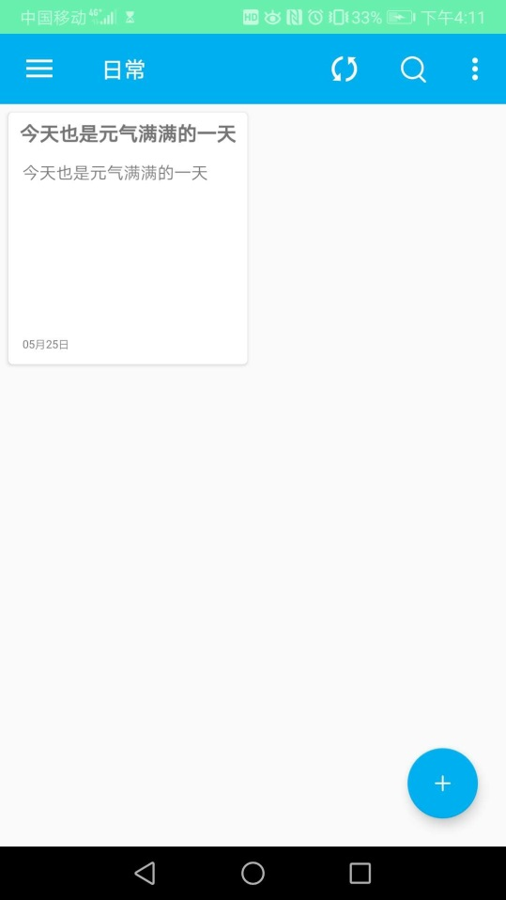
不同分类显示不同记录

Slide 19
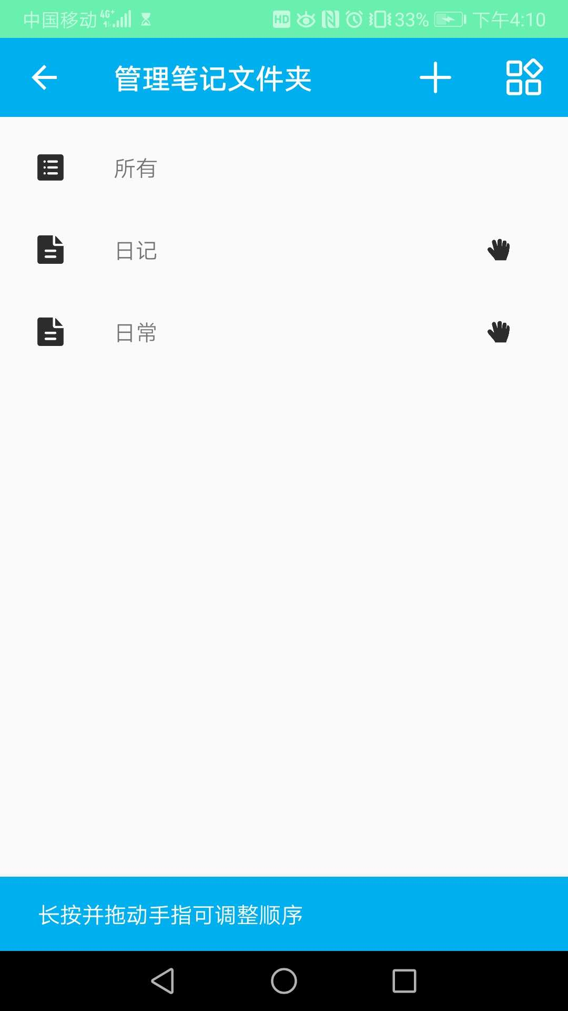
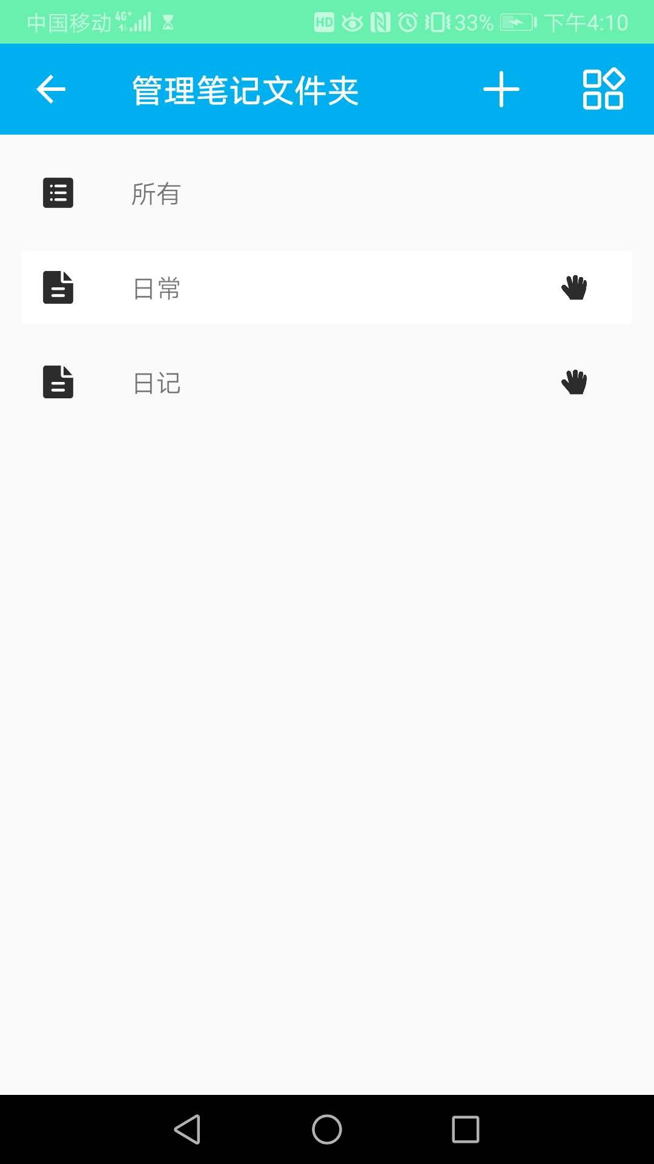
长按并拖动手指可以调整笔记文件夹顺序

Slide 20
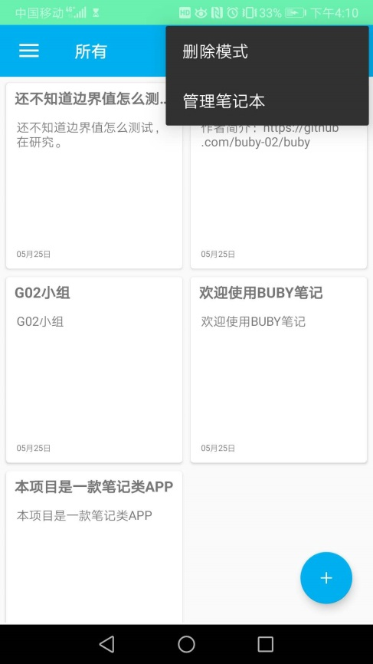
删除功能模块测试
点右上角可见删除选项

Slide 21
② 集成测试情况

Slide 22
1.先对主控制模块进行测试，将存根程序代替所有直接附属与主控制模块的模块。
2.每次用一个实际模块代换一个存根程序。
3.在结合进一个模块的同时进行测试
4.在不断进行回归测试
5.重复以上步骤。

Slide 23
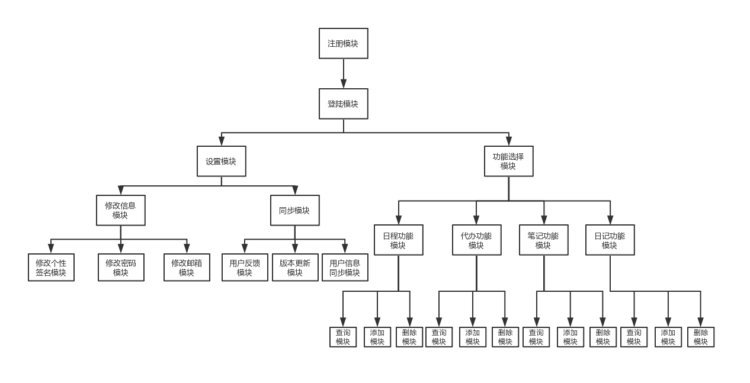
宽度优先法

Slide 24
测试过程
首先对注册模块进行测试。将登陆模块代换一个存根程序，同时测试上面模块。再将设置模块与功能选择模块代换存根程序，同时测试以上模块，针对新增的功能，用回归测试，检测软件全部功能的代表性用例。再将修改信息模块，同步模块依次代换设置模块的存根程序。同时检测以上模块。再将日程功能模块，待办功能模块，笔记功能模块，日记功能模块依次代换存根程序，同时检测以上模块。

Slide 25
测试过程
再将修改个性签名模块，修改邮箱模块，修改密码模块依次代换存根程序，同时检测以上模块。将用户反馈模块，版本更新模块，用户信息同步模块代换存根程序，同时检测以上模块。再将添加模块，删除模块，查询模块依次代换存根程序，检测以上程序。最后，将所有功能模块结合在一起，进行检测。

Slide 26
③ 确认测试情况

Slide 27
Alpha
时间：2018.5.24
地点：理四421
人员：罗雁楠
测试结果：在三位开发人员的“指导下”，该同学对霸笔笔记APP的已开发功能用了一遍，同时仔细审核了一下自己原先的需求定义。认为该App与自己理想需求存在一定的差异。有如下差异：1、界面设计不够理想 2、时间轴功能仍在开发中 3、仍然存在部分功能模块问题
在操作方面，该同学认为还算比较简单，难度不大。

Slide 28
Beta
时间：2018.5.22-2018.5.26
方式：App里的用户反馈
人员：部分计算学院大一大二学生，部分外语学院大二学生
测试结果及存在的问题：
1、界面简单，不美观
2、设置功能中存在BUG

Slide 29
④ 白盒测试情况

Slide 30
一：安装、卸载测试
1、直接安装：启动和功能点
可以
2、覆盖安装：新版本是否能继承老版本用户数据（比如用户资料、收藏、浏览历史等）
因为还没有新版本，此项待测
3、卸载安装：是否能正常卸载，卸载成功后是否可以正常安装使用
可以
二：升级测试
1、升级覆盖安装
2、下载后手动覆盖安装
3、跨版本升级、升级后可以正常使用。
未升级，此阶段待测
三：功能测试
1、功能点
可以正常添加删除修改笔记
四：各种网络状态下进行的测试
1、移动：2G、3G、4G 2、联通：3G、4G
3、wifi
还未开启云服务，暂时不需要网络，即任何情况都可使用
五： 中断性测试
如突然来电、短信弹出、闹钟、QQ聊天信息、微信、低电量等是app能否正常使用
可以
六：app切换测试
最小化、多个app客户切换、关机、待机后app能否正常使用
可以
注：由于第一次进行app白盒测试，不是很明白该如何进行app白盒测试，从网上查找了资料。
https://www.jianshu.com/p/d2db07709c01

Slide 31
⑤黑盒测试情况

Slide 32
功能的有效性:
通过操作实际做出的app，操作体验各个模块的相关功能
输入的类型
通过输入的文本记录看程序是否达成目的
特定的输入数据
在一些的输入点内，通过输入特例值来判断该模块是否有效
系统的承受能力
对数据采集的地方进行大量的数据输入
特殊的组合情况
对一些特殊的输入组合进行检验
发现的问题:
删除记录后无法恢复
账号注册功能仍有bug
账号登陆界面可能会有闪退

Slide 33
3
使用工具及文献
一、开发过程中涉及到的工具
二、参考文献

Slide 34
工具
参考书籍
配置管理工具Git
项目管理工具Microsoft Project
界面原型设计工具 墨刀
绘图工具 亿图图示
需求分析软件Rational Rose
JAVA语言编写程序Eclipse
数据库工具MySQL
即将用到:
功能测试工具、性能测试工具LoadRunner
缺陷跟踪系统工具Bugzilla
1.欧阳燊. Android Studio开发实战(第二版）.清华大学出版社.2018
2.巅峰卓越.Android 应用开发从入门到精通.人民邮电出版社.2016
3.张海藩 牟永敏.软件工程导论（第六版）.清华大学出版社.2013
4.数据库系统开发

Slide 35
4
项目计划更新及小组评价

Slide 36
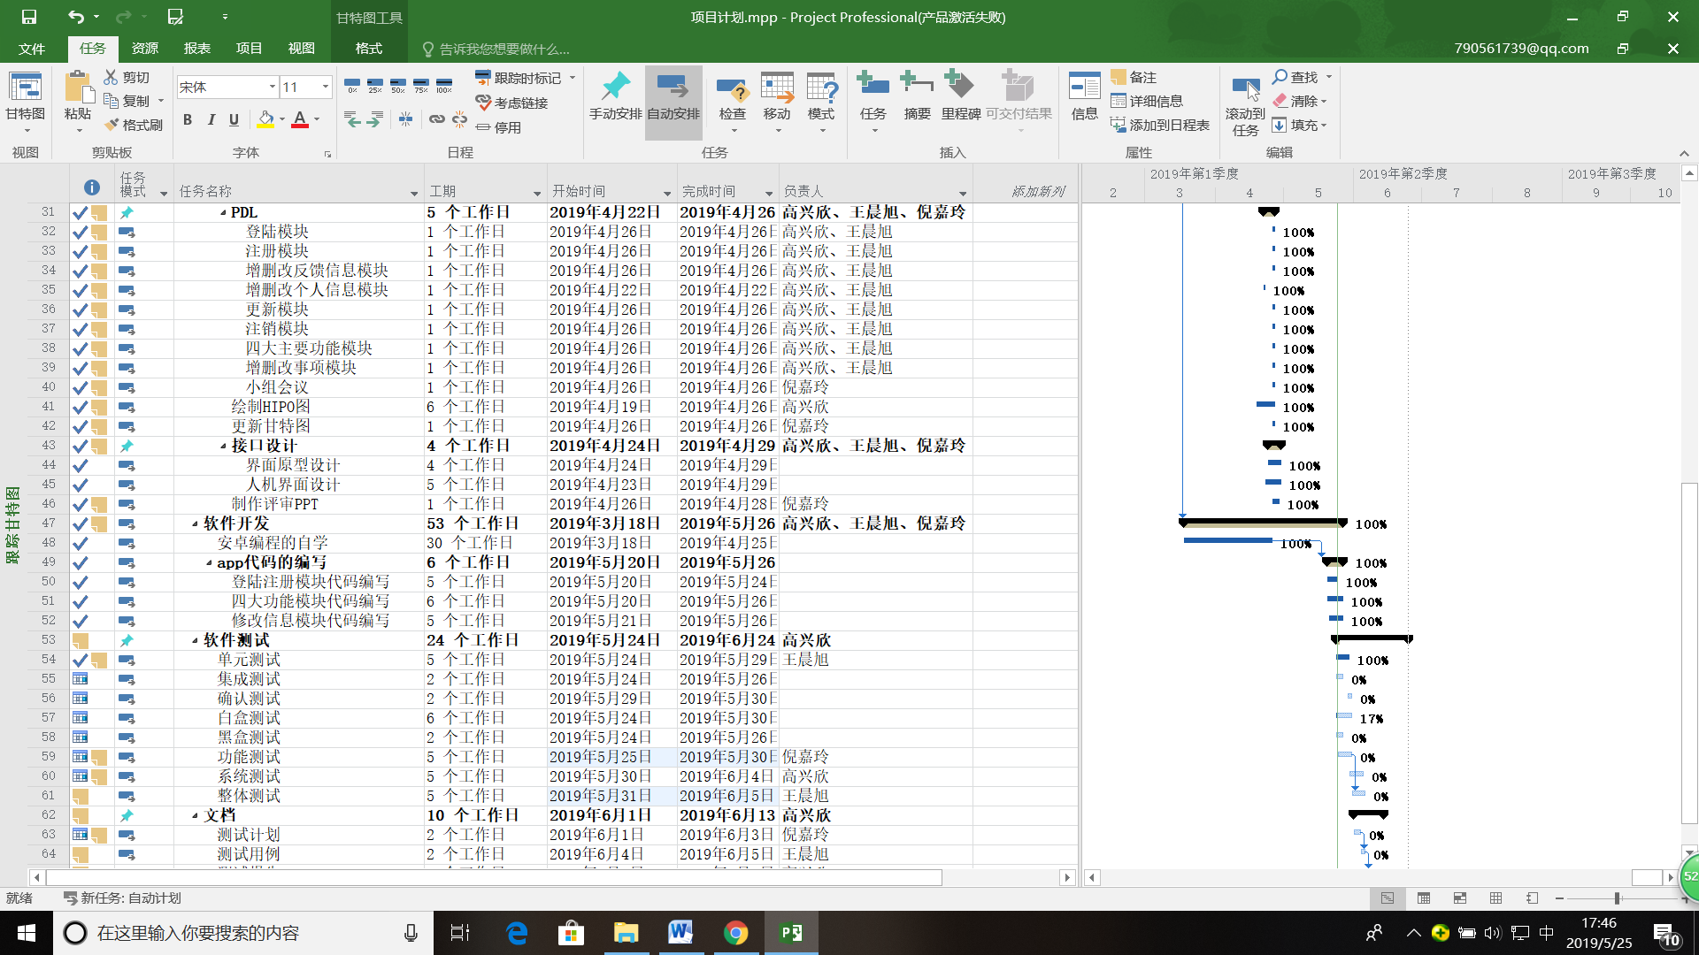

Slide 37
本次作业的小组分工

Slide 38
会议记录

Slide 39

Thank You
谢谢观看

